Slide 1
Sok-1016 Forelesning 1
Stein Østbye & Eirik Heen
19.01.2024
Notes:
Tallenes tale

Slide 2
Sok-1016
Undervisning: 11 forelesninger
Seminar: 8 seminar
Vurdering: Mappe evaluering
2 innleveringer teller 50/50
En teoretisk og R-basert
Blir vurdert samlet
Dato på innlevering kommer
Mer info kommer

Slide 3
Hva er makroøkonomi?
Studiet av et lands økonomi som helhet
Viktige størrelser:
Renter
Valutakurser
Inflasjon
Vekst
Arbeidsledighet
Aktuelle spørsmål:
Hva bestemmer rentenivået?
Hva bestemmer inflasjonen?
Hvorfor øker eller faller arbeidsledigheten?

Slide 4
Hvorfor studere makroøkonomi?
Nyttige verktøy:
Forstå sammenhengen mellom økonomisk aktivitet, arbeidsledighet, renter, prisnivået og myndighetenes politikk
Relevant, konkret:
Ved å mestre faget utvikler du evnen til kvantitativ resonnering

Slide 5
Hvorfor fokuset på matematikk?
Det er enklere: Kompakt, lettolkelig representasjon av kompliserte årsaksforhold
Det er gjennomsiktig: Tydelig kobling mellom antagelser og prediksjoner
Ja, det krever mye øvelse!

Slide 6
Hvordan lykkes med kurset
Følg med: Vær på forelesningene, se på videoforelesningene og les pensum
Jevnt arbeid: Gjør oppgavene til hvert seminar
Vær ærlig med deg selv: Er du i tvil om du forstår noe, så har du trolig ikke forstått det
Spør om hjelp: Både vi forelesere og seminarledere er tilgjengelige

Slide 7
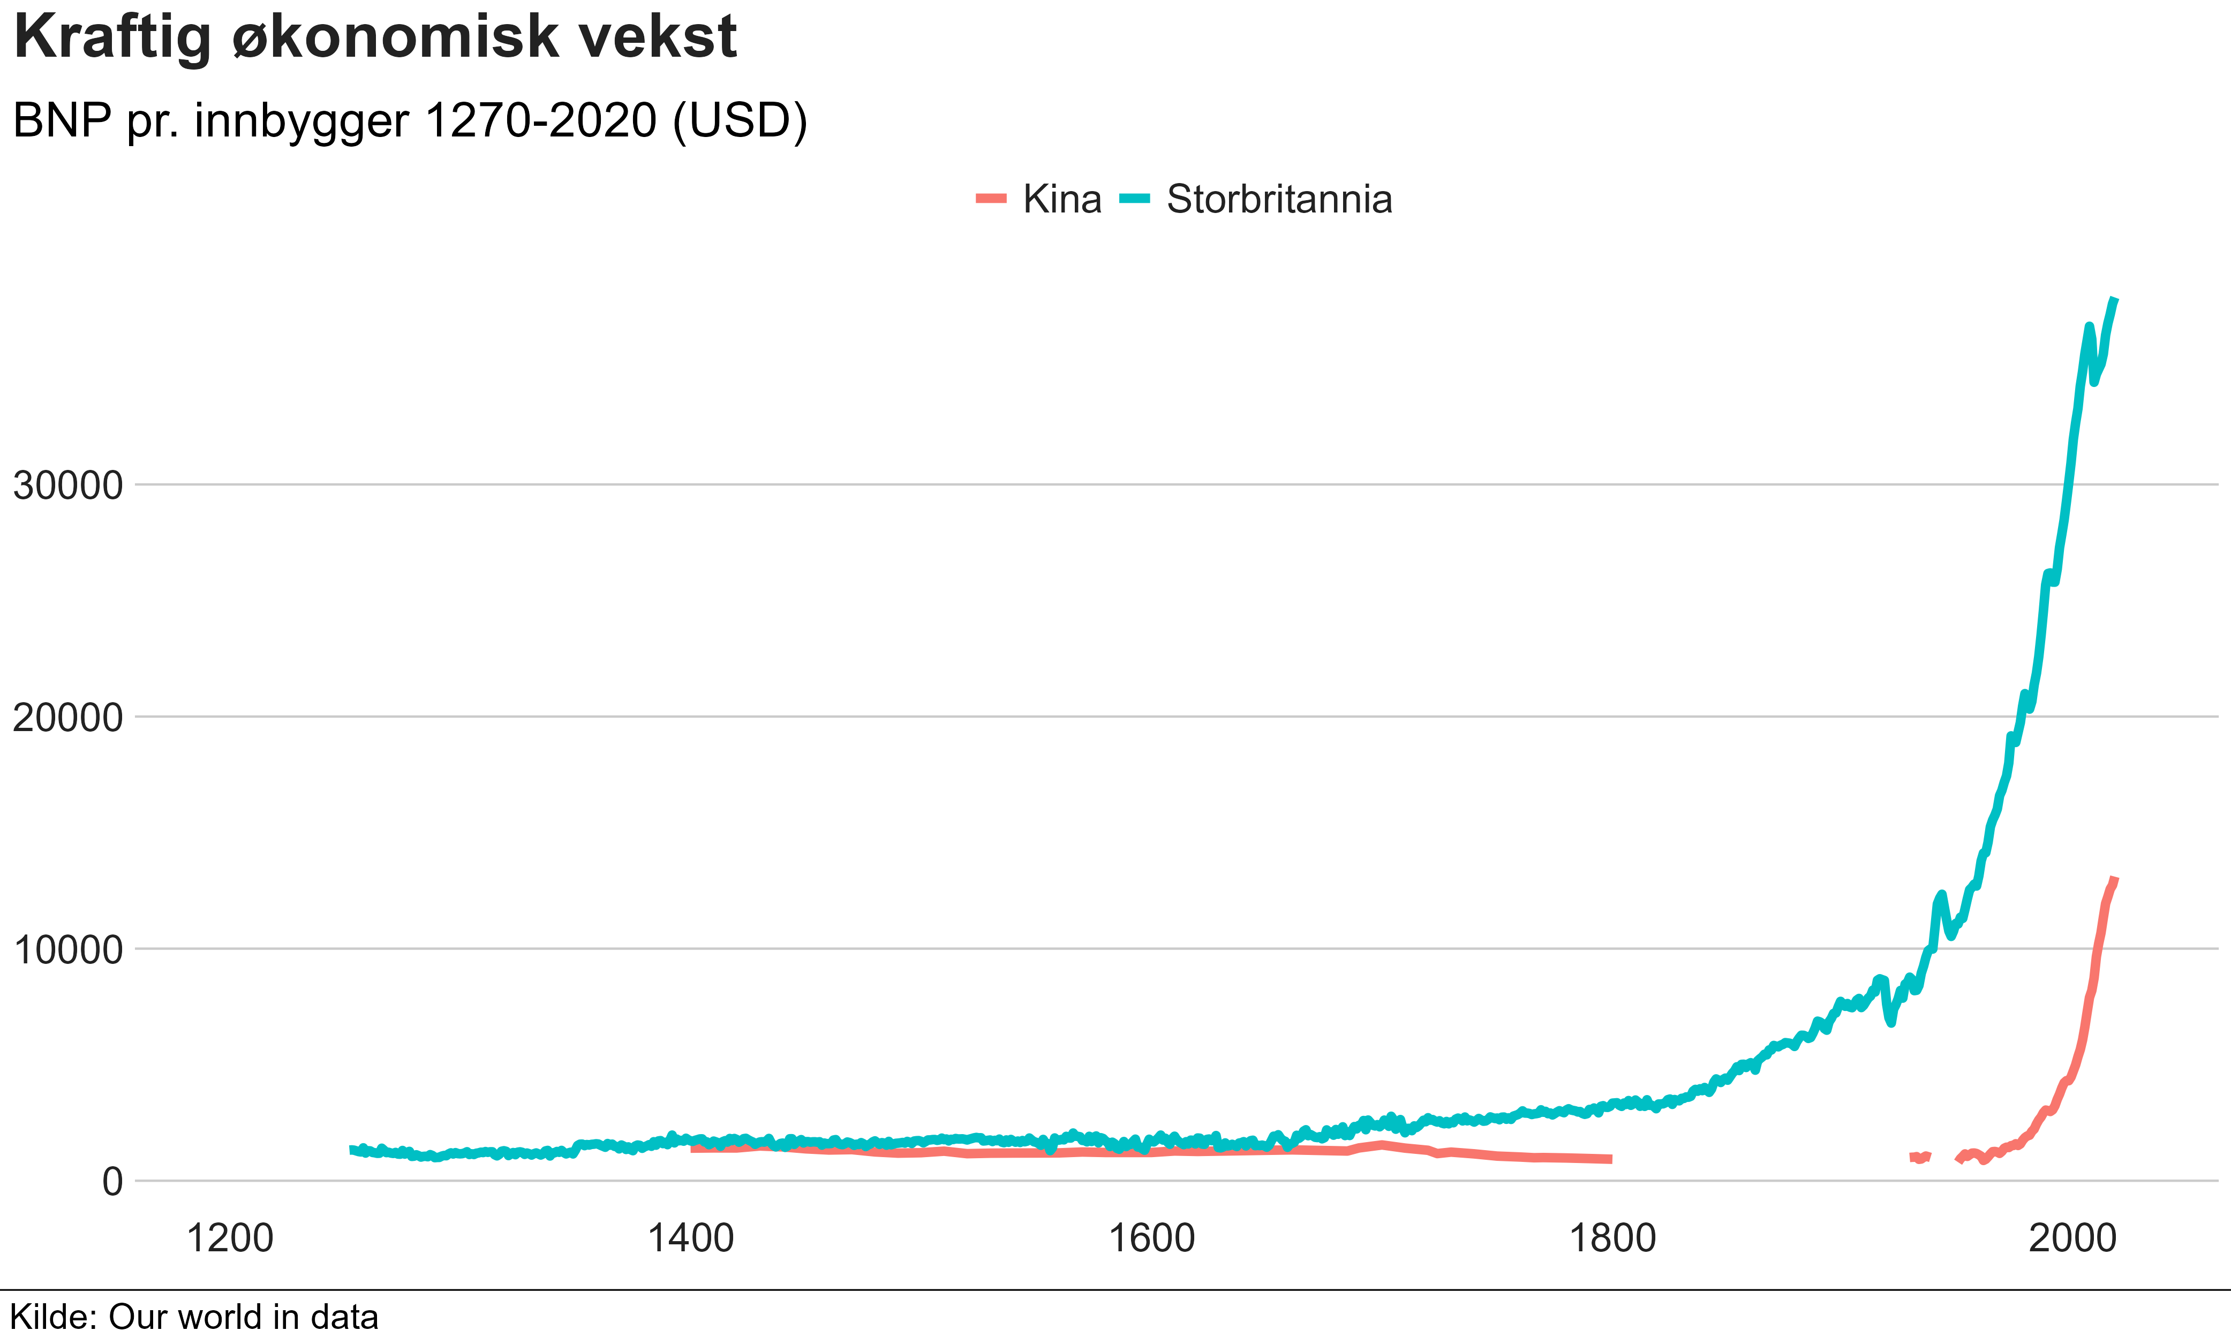
Hvorfor varierer den økonomiske veksten mellom land?

Slide 8
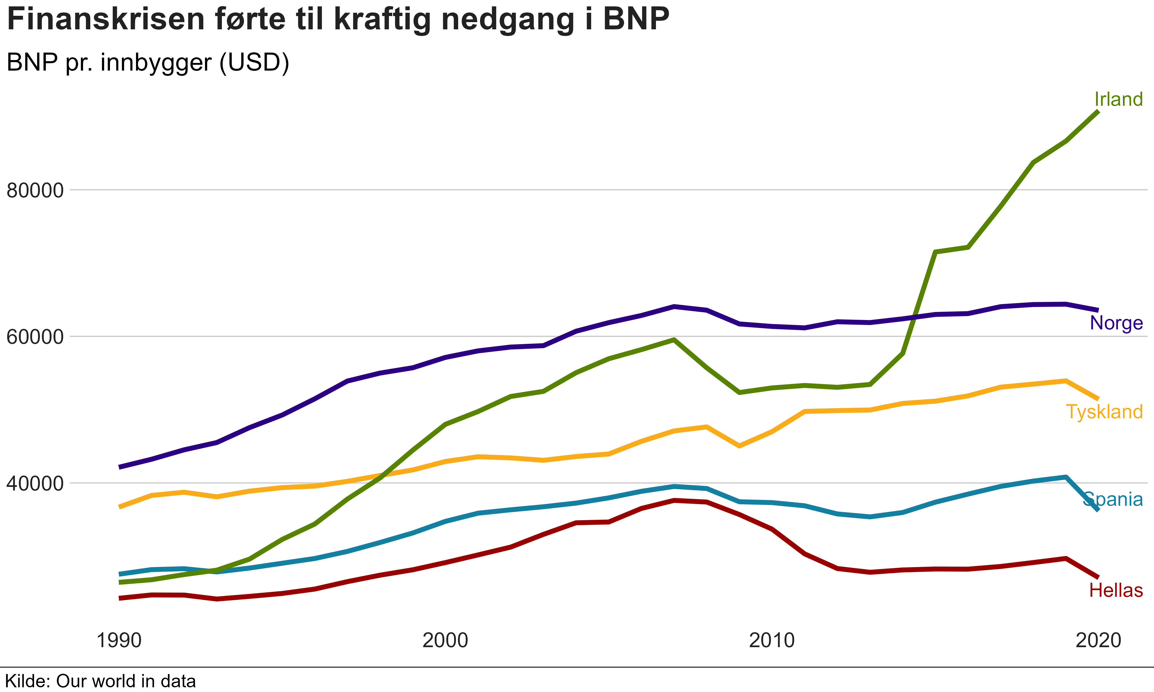
Hvorfor inntreffer økonomiske kriser?

Slide 9
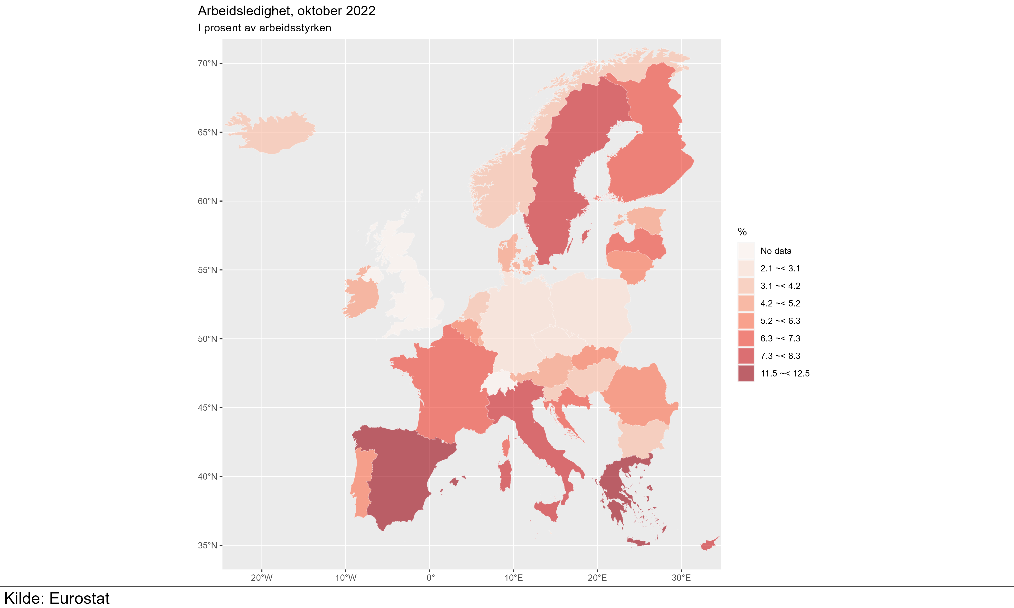
Hvorfor varierer arbeidsledigheten mellom land?

Slide 10
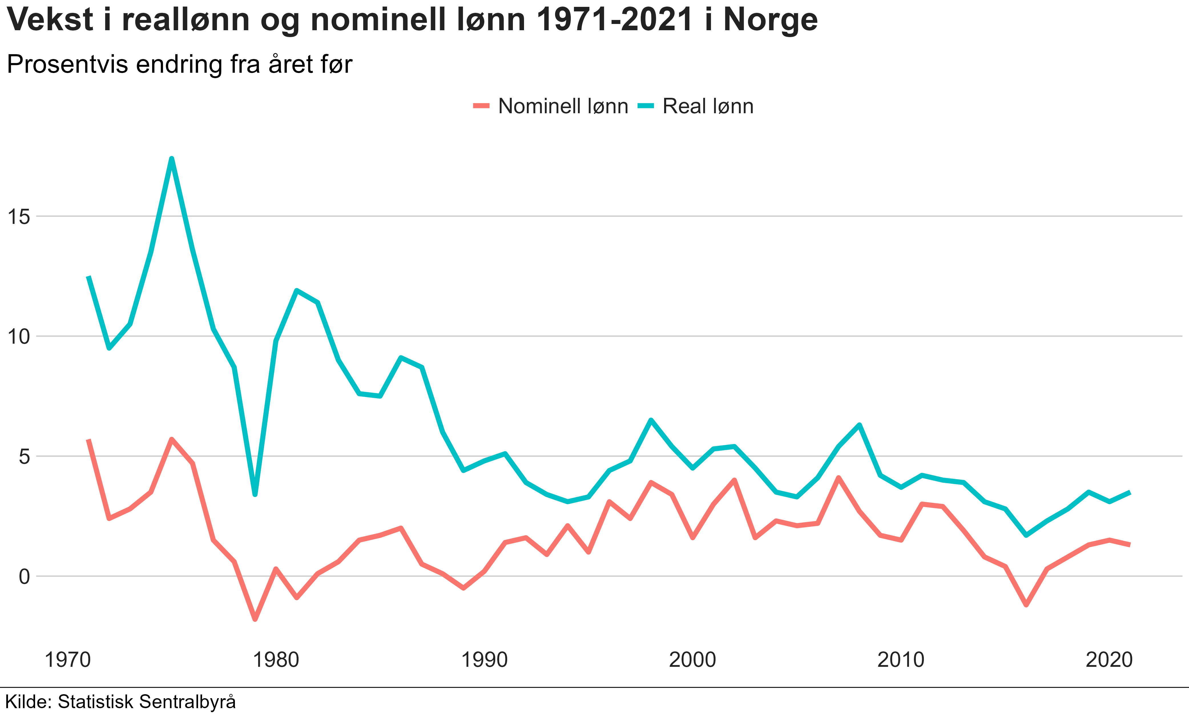
Hvorfor varierer lønnsveksten over tid?

Slide 11
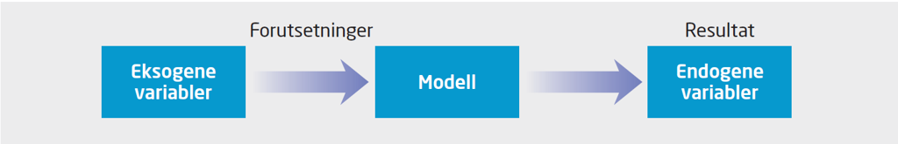
Samfunnsøkonomiske teorier og modeller
En økonomisk modell
en forenklet beskrivelse av virkeligheten som viser de viktigste sammenhengene mellom økonomiske variabler
gjerne formulert matematisk som et sett av ligninger
de endogene variablene får sin verdi bestemt i modellen, mens de eksogene variablene får sin verdi bestemt utenfor modell
vi bruker modellen til å forklare hvordan de endogene variablene avhenger av de eksogene variablene

Slide 12
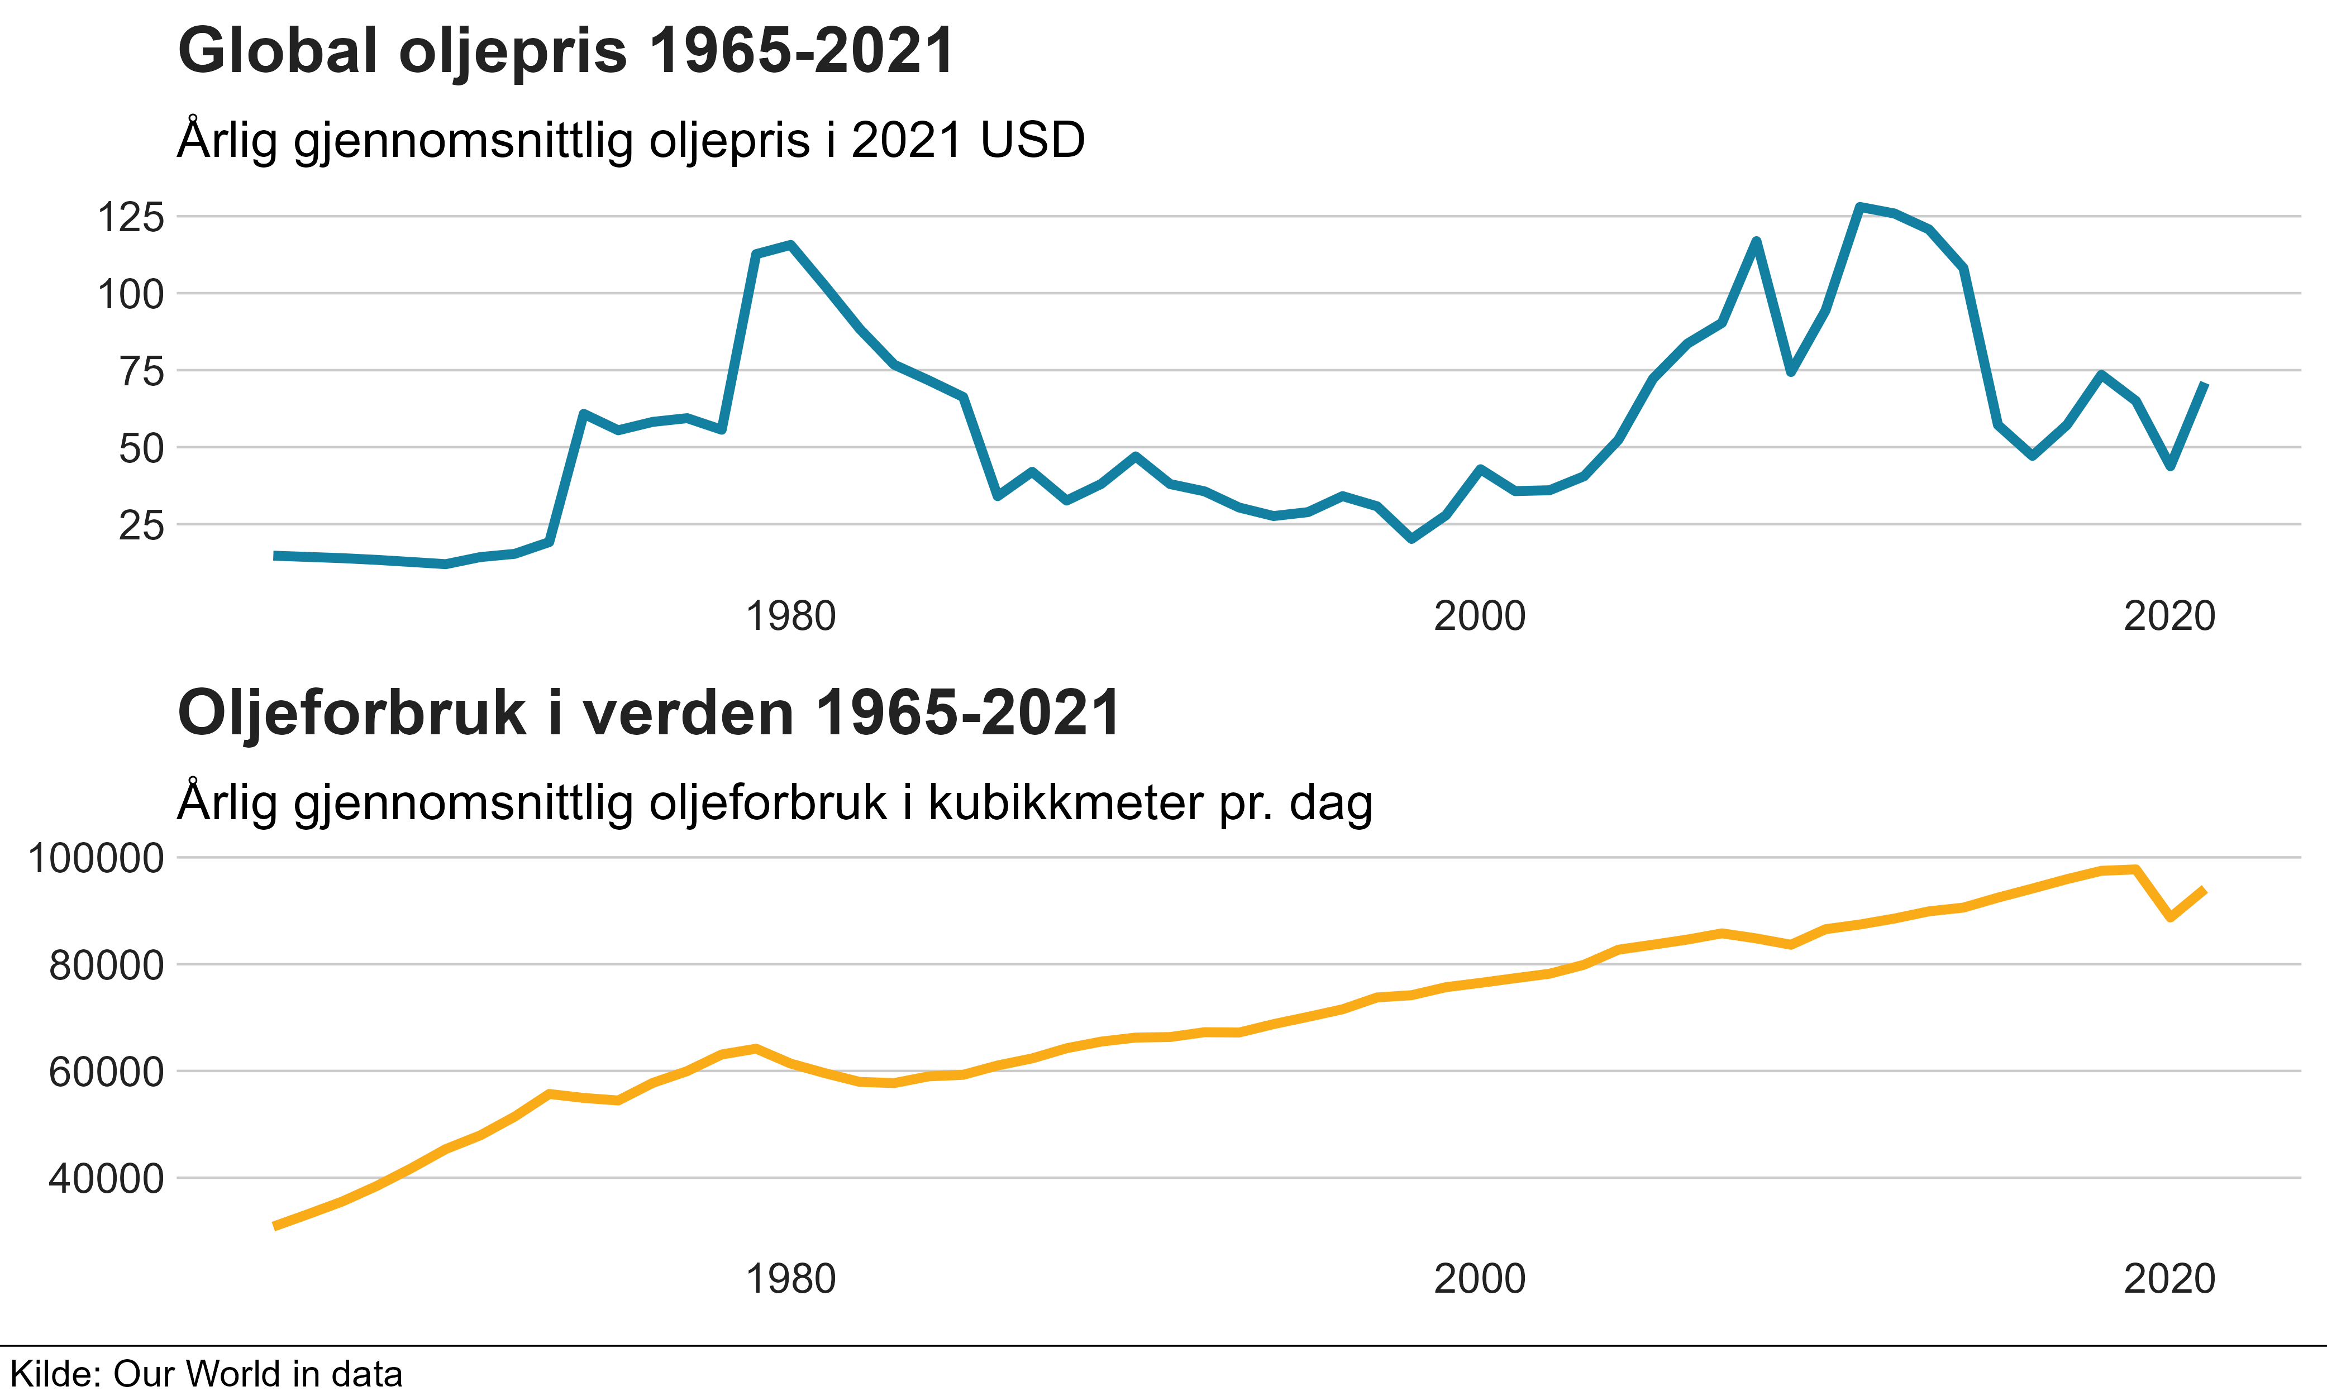
Oljepris i amerikanske dollar

Slide 13
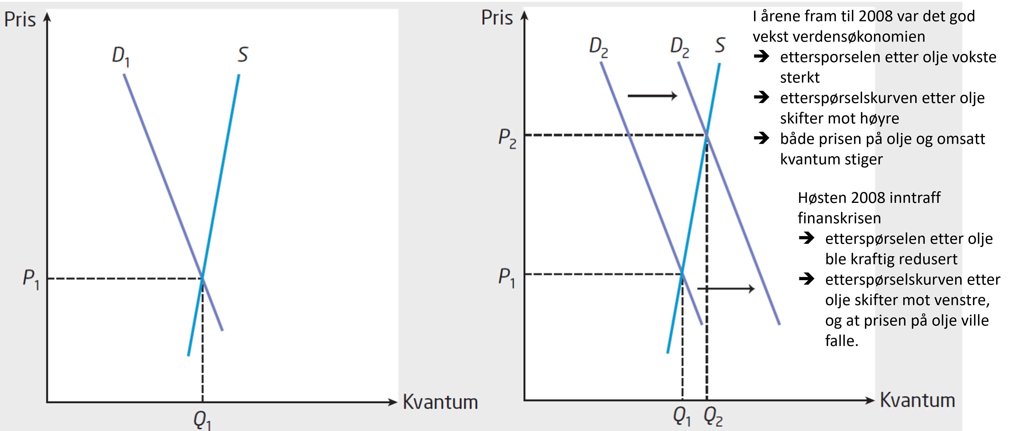
Hvorfor steg oljeprisen så mye fram til sommeren 2008, for så å falle kraftig?

Slide 14
Konjunkturer og vekst
Bruttonasjonalproduktet (BNP)
verdien av alt som blir skapt eller produsert i landet i løpet av en periode, gjerne ett år
veksten i BNP er ujevn, noe som i stor grad skyldes endringer i bruken av produksjonsfaktorene (realkapital, arbeidskraft, teknologi)
Potensielt BNP
produksjonsnivået når alle produksjonsfaktorene brukes på et langsiktig opprettholdbart nivå

Slide 15
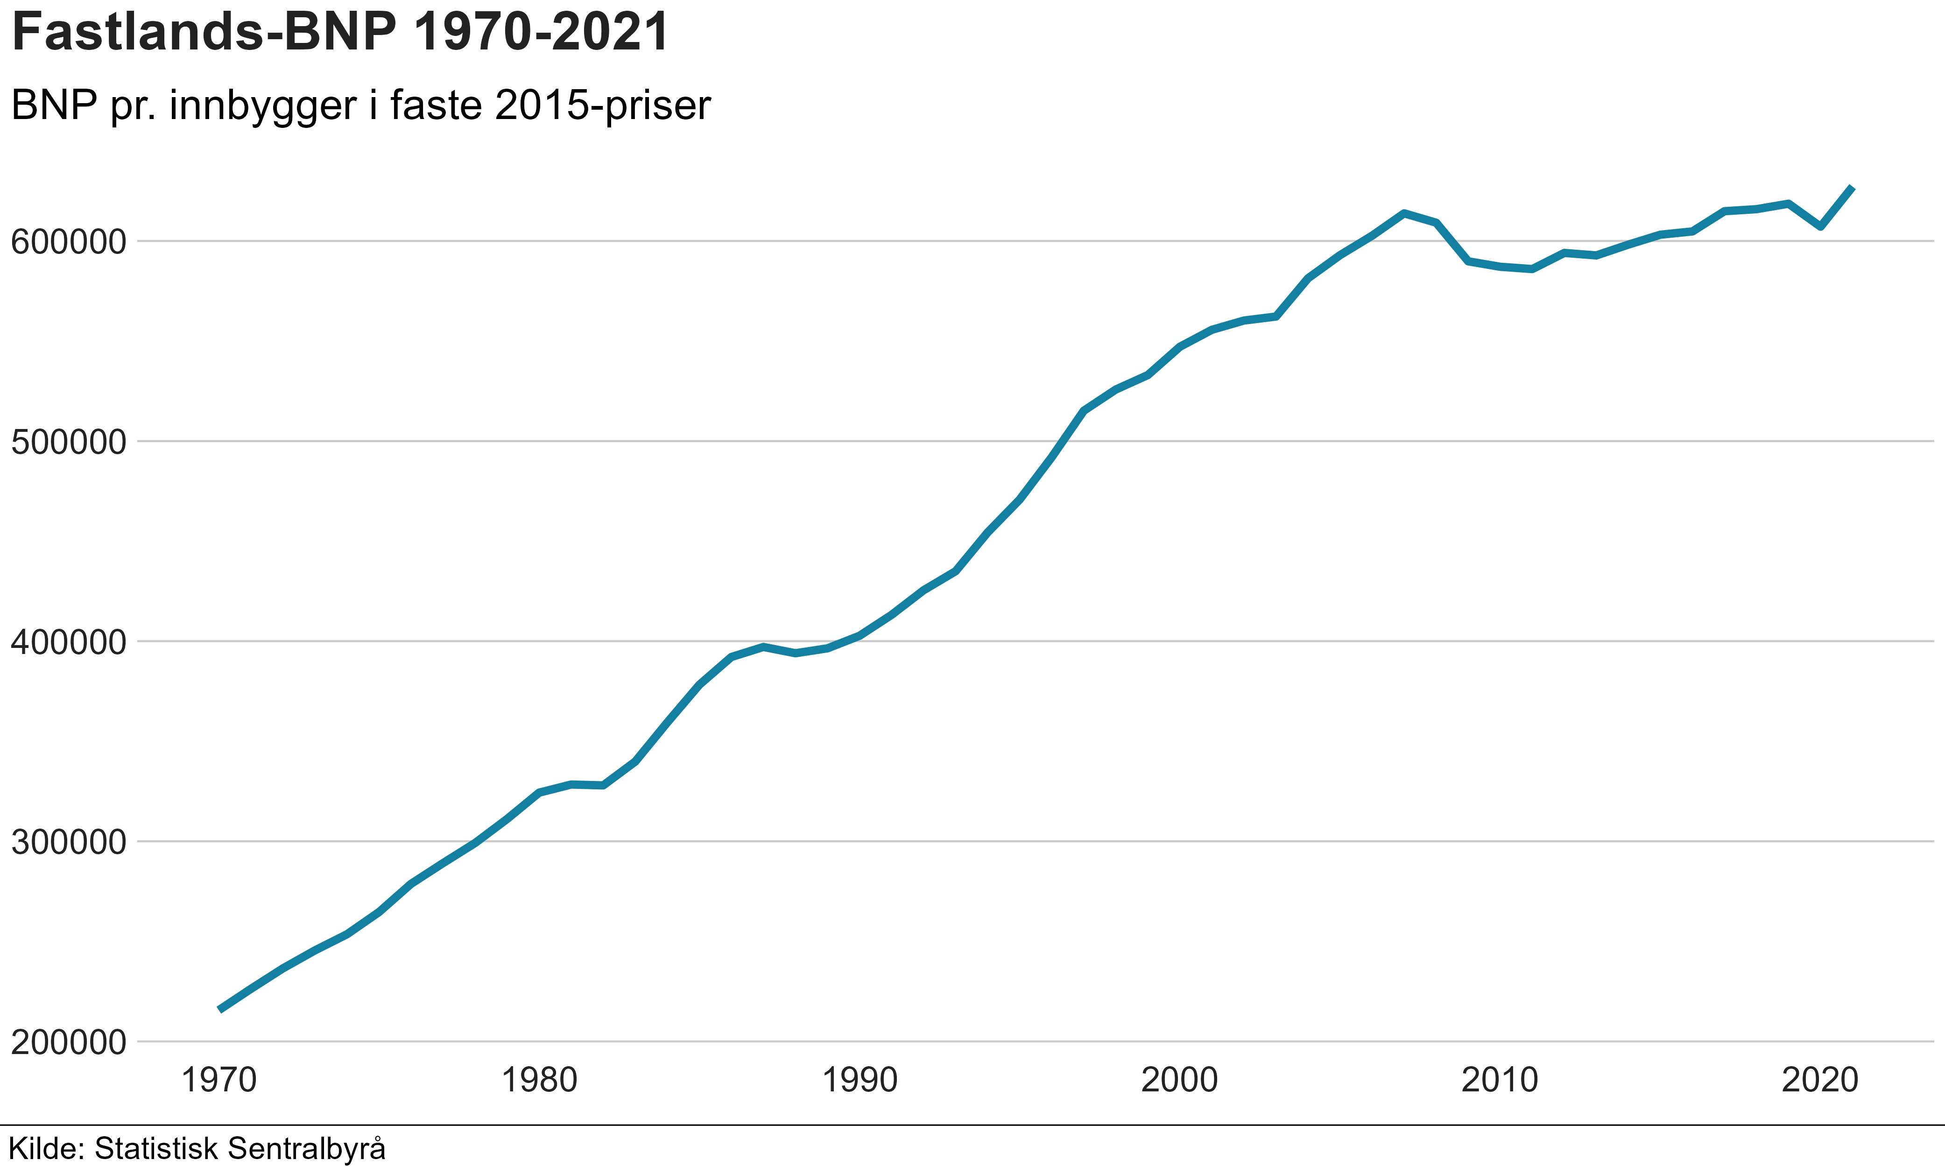
Fastlands-Norge

Slide 16
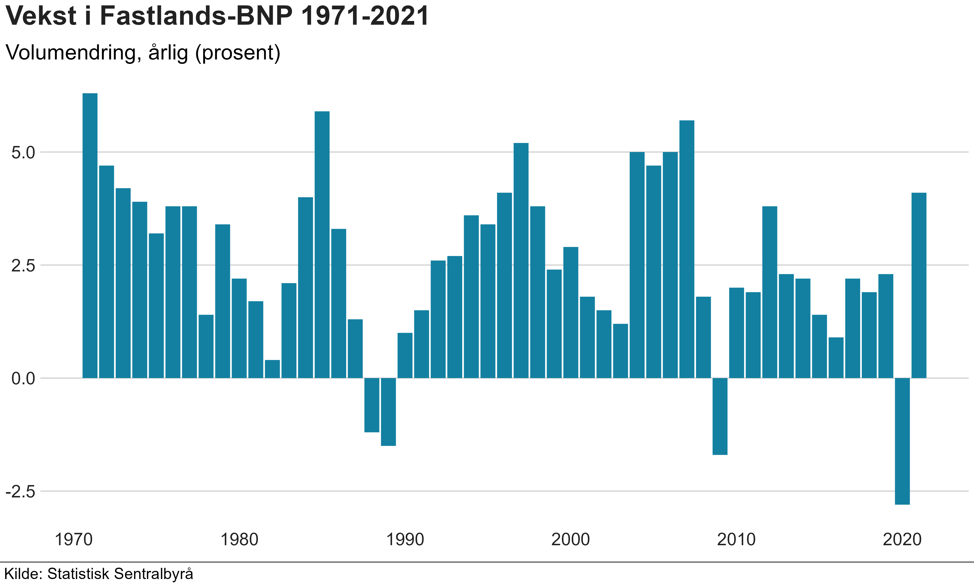
Vekst i BNP for Fastlands-Norge
Svingningene i BNP rundt potensielt BNP kalles konjunkturer
oppgangskonjunktur
BNP vokser raskere enn potensielt BNP
nedgangskonjunktur
BNP vokser mindre enn potensielt BNP
høykonjunktur
BNP er over potensielt BNP
lavkonjunktur
BNP er lavere enn sitt potensielle nivå

Slide 17
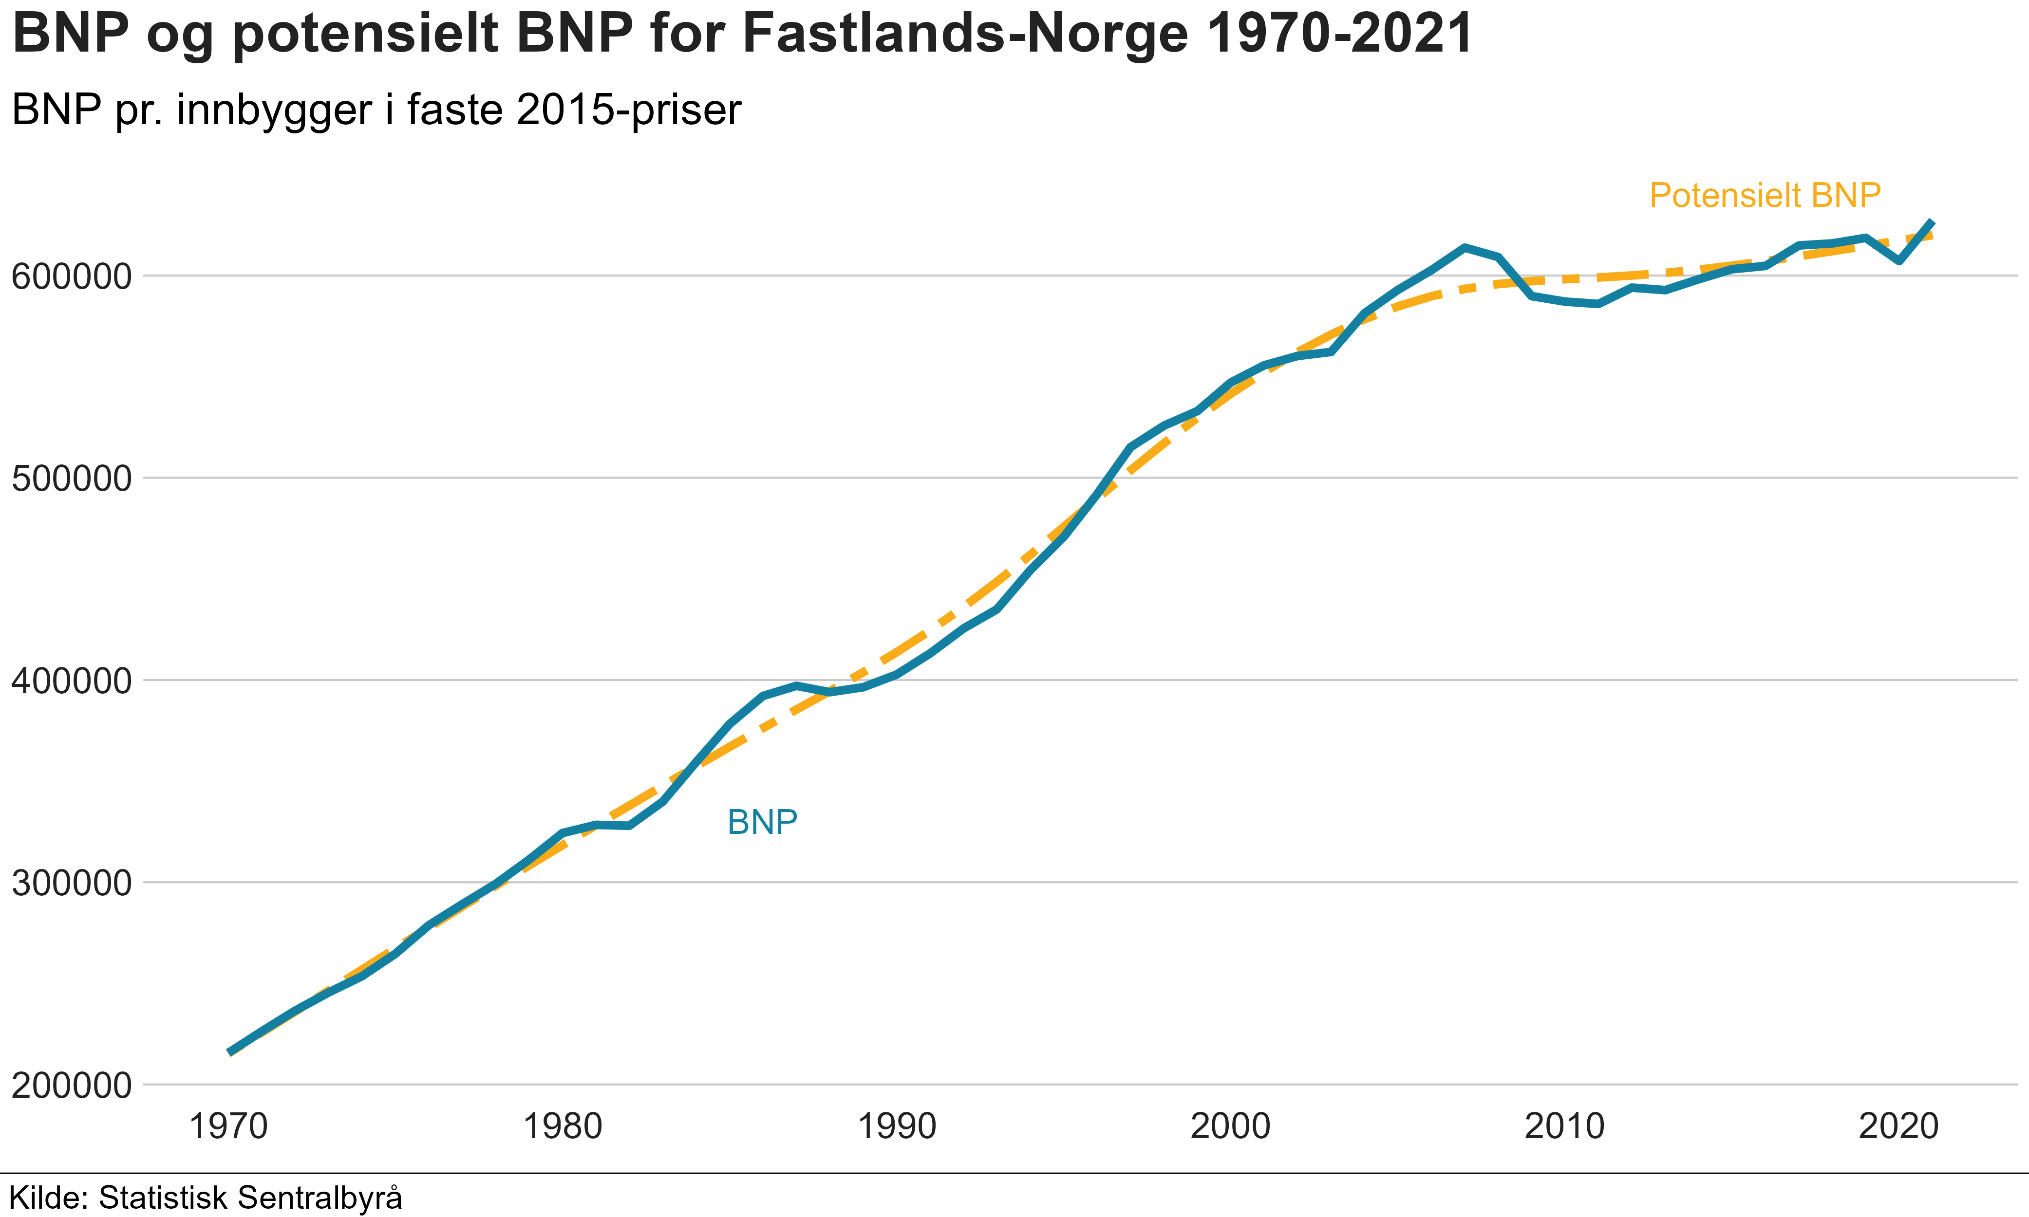
Vekst i BNP for Fastlands-Norge

Slide 18
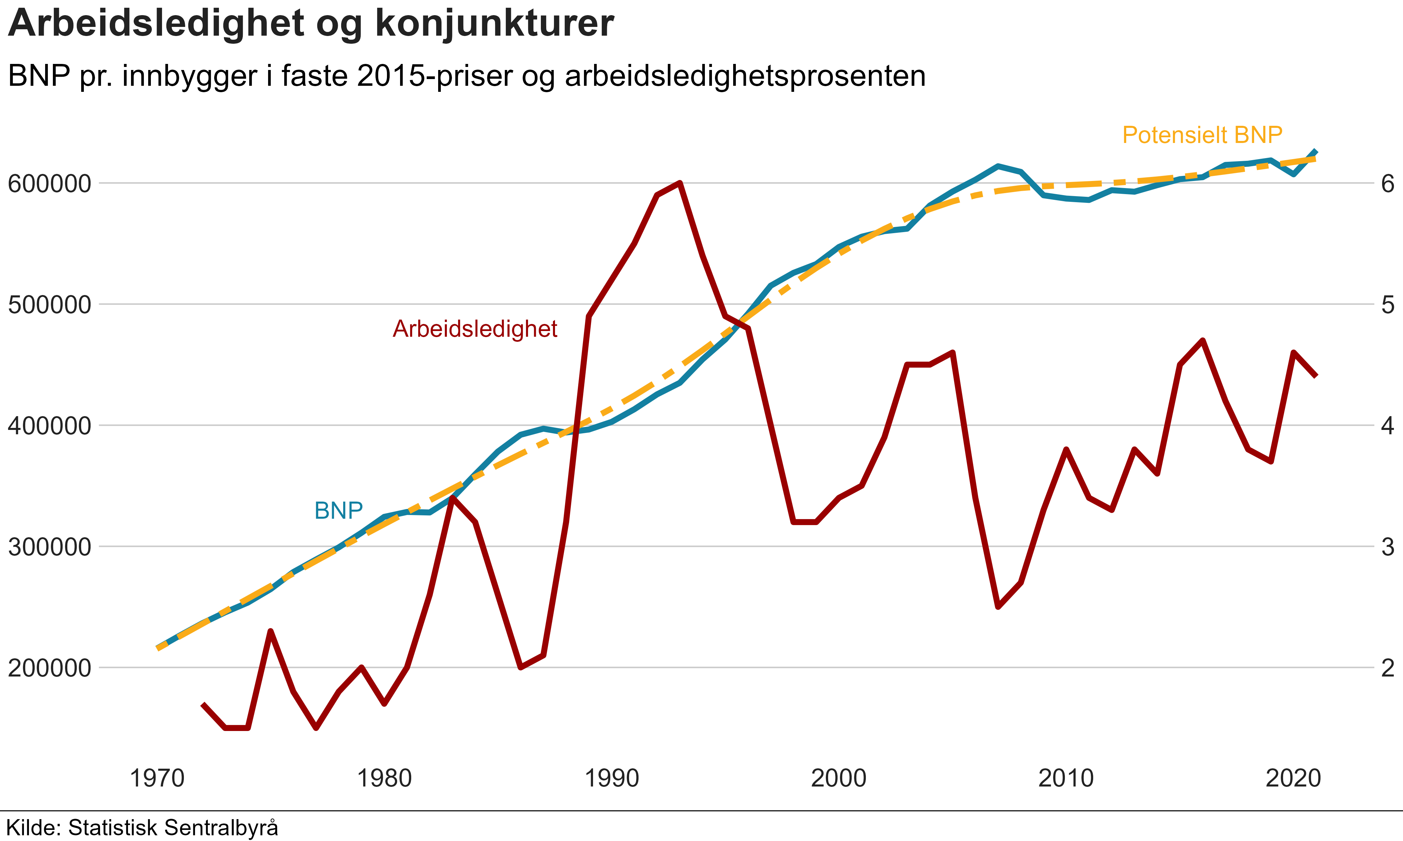
BNP og potensielt BNP for Fastlands-Norge

Slide 19
En viktig årsak til den ujevne veksten BNP er endringer på etterspørselssiden i økonomien
endringer hos de som etterspør eller kjøper produktene
Hvis det er gode tider i utlandet
øker etterspørselen etter norske eksportprodukter
for å kunne oke produksjonen vil bedriftene ansette flere arbeidstakere
sysselsettingen øker og arbeidsledigheten reduseres
etterspørselen kan også øke fordi husholdningene ønsker å kjøpe flere varer og tjenester

Slide 20
Makroøkonomisk politikk
Pengepolitikken er sentralbankens (Norges Bank) virksomhet for å påvirke økonomien
inflasjonsmål: politikerne bestemt at vi skal ha et inflasjonsmål for pengepolitikken
Norges Bank skal bruke styringsrenten, med sikte på at inflasjonen (prisveksten) skal være nær 2,5 prosent i årlig rate
pengepolitikken sskal også bidra til å stabilisere konjunkturutviklingen
I lavkonjunkturer er inflasjonen lav, sentralbanken vil vanligvis senke renten for å stimulere økonomien
lavere rente gjør det billigere å låne
husholdningene vil øke sitt forbruk
bedriftene vil investere mer
samlet etterspørsel øker, slik at BNP vokser raskere

Slide 21
Makroøkonomisk politikk
Finanspolitikken er regjeringens og Stortingets beslutninger om skattesatser og utgiftsnivåer gjennom statsbudsjettet
ekspansiv finanspolitikk
myndighetene kjøper mer varer og tjenester, eller reduserer skattene slik at private husholdninger kan øke sitt forbruk
samlet etterspørsel i økonomien øker
økt vekst i økonomien
kan være egnet dersom okonomien er i en lavkonjunktur
kontraktiv finanspolitikk
myndighetene strammer til på budsjettet ved å redusere kjøp av varer og tjenester, eller ved å øke skattene
samlet etterspørsel reduseres
veksten i okonomien dempes
også andre politikkområder har stor betydning for makroøkonomien
arbeidsmarkedspolitikken
struktur- og næringspolitikken
inntektspolitikken og det inntektspolitiske samarbeidet mellom regjeringen og partene i arbeidslivet
forsknings- og utdanningspolititikken

Slide 22
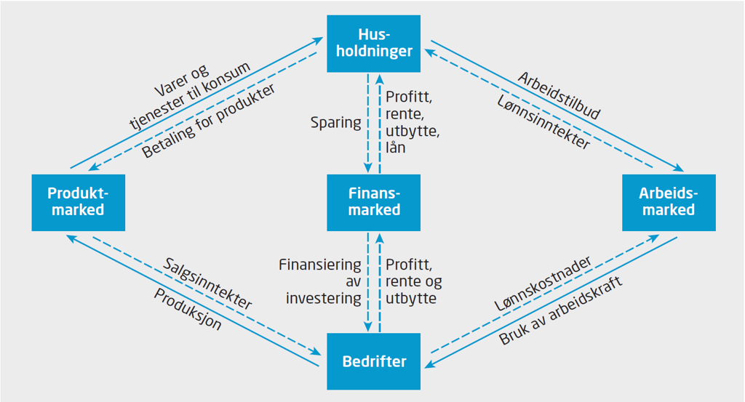
De tre hovedmarkedene i økonomien

